Slide 1
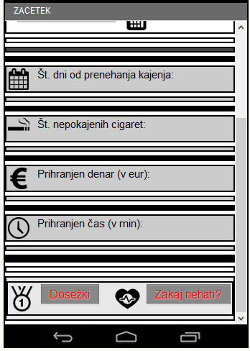

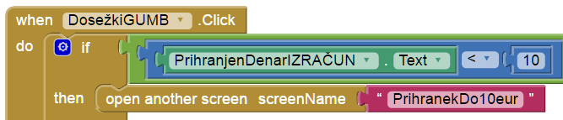
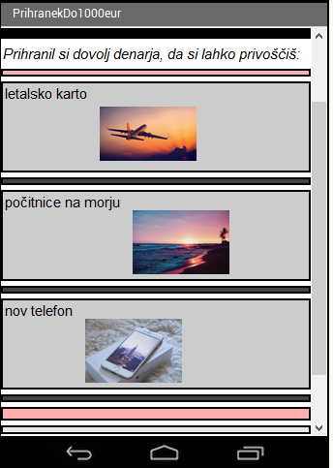
Poglej
dosežke
PRIPRAVI SE
Gumb, ki ob pritisku odpre ustrezen ekran
POSKUSI S KODO
1 Želimo, da se ob kliku na gumb nekaj zgodi
2 Napovemo pogoj in posledico:
Če je rezultat izračunanega prihranjenega denarja manjši od 10 (eur) …
…se odpre nov ekran, z imenom „PrihranekDo10eur“,
Uporabimo ko želimo ustvariti kakršne koli gumbe- da se s klikom nanje nekaj zgodi
ZAČNI
APP INVENTOR

